Slide 1

Цифровая экосистема ТУСУРа

Slide 2


2
Важность проекта
СТРАТЕГИЧЕСКАЯ ЦЕЛЬ: Создание цифровой экосистемы, позволяющей
оптимизировать работу университета и повысить
качество образовательных процессов.
ЦЕЛЬ В РАМКАХ ДАННОГО ПРОЕКТА:
Создать 2 модуля цифровой экосистемы "бронирование аудиторий" до 31 декабря 2023г и "навигация по корпусам" до 30 июня 2024г. направленных на создание условий для оперативно бронирования аудитории преподавателям и студентам и для повышения удобства в навигации по корпусам с помощью оцифровки процессов и объектов университета.
ПРОБЛЕМА: Невозможность выполнять такие действия, как подача документов в профсоюз автоматизировано/ онлайн.
Невозможность оперативно бронировать аудитории. Отсутствие навигации по корпусам (особенно актуально для студентов первого курса).

Slide 3



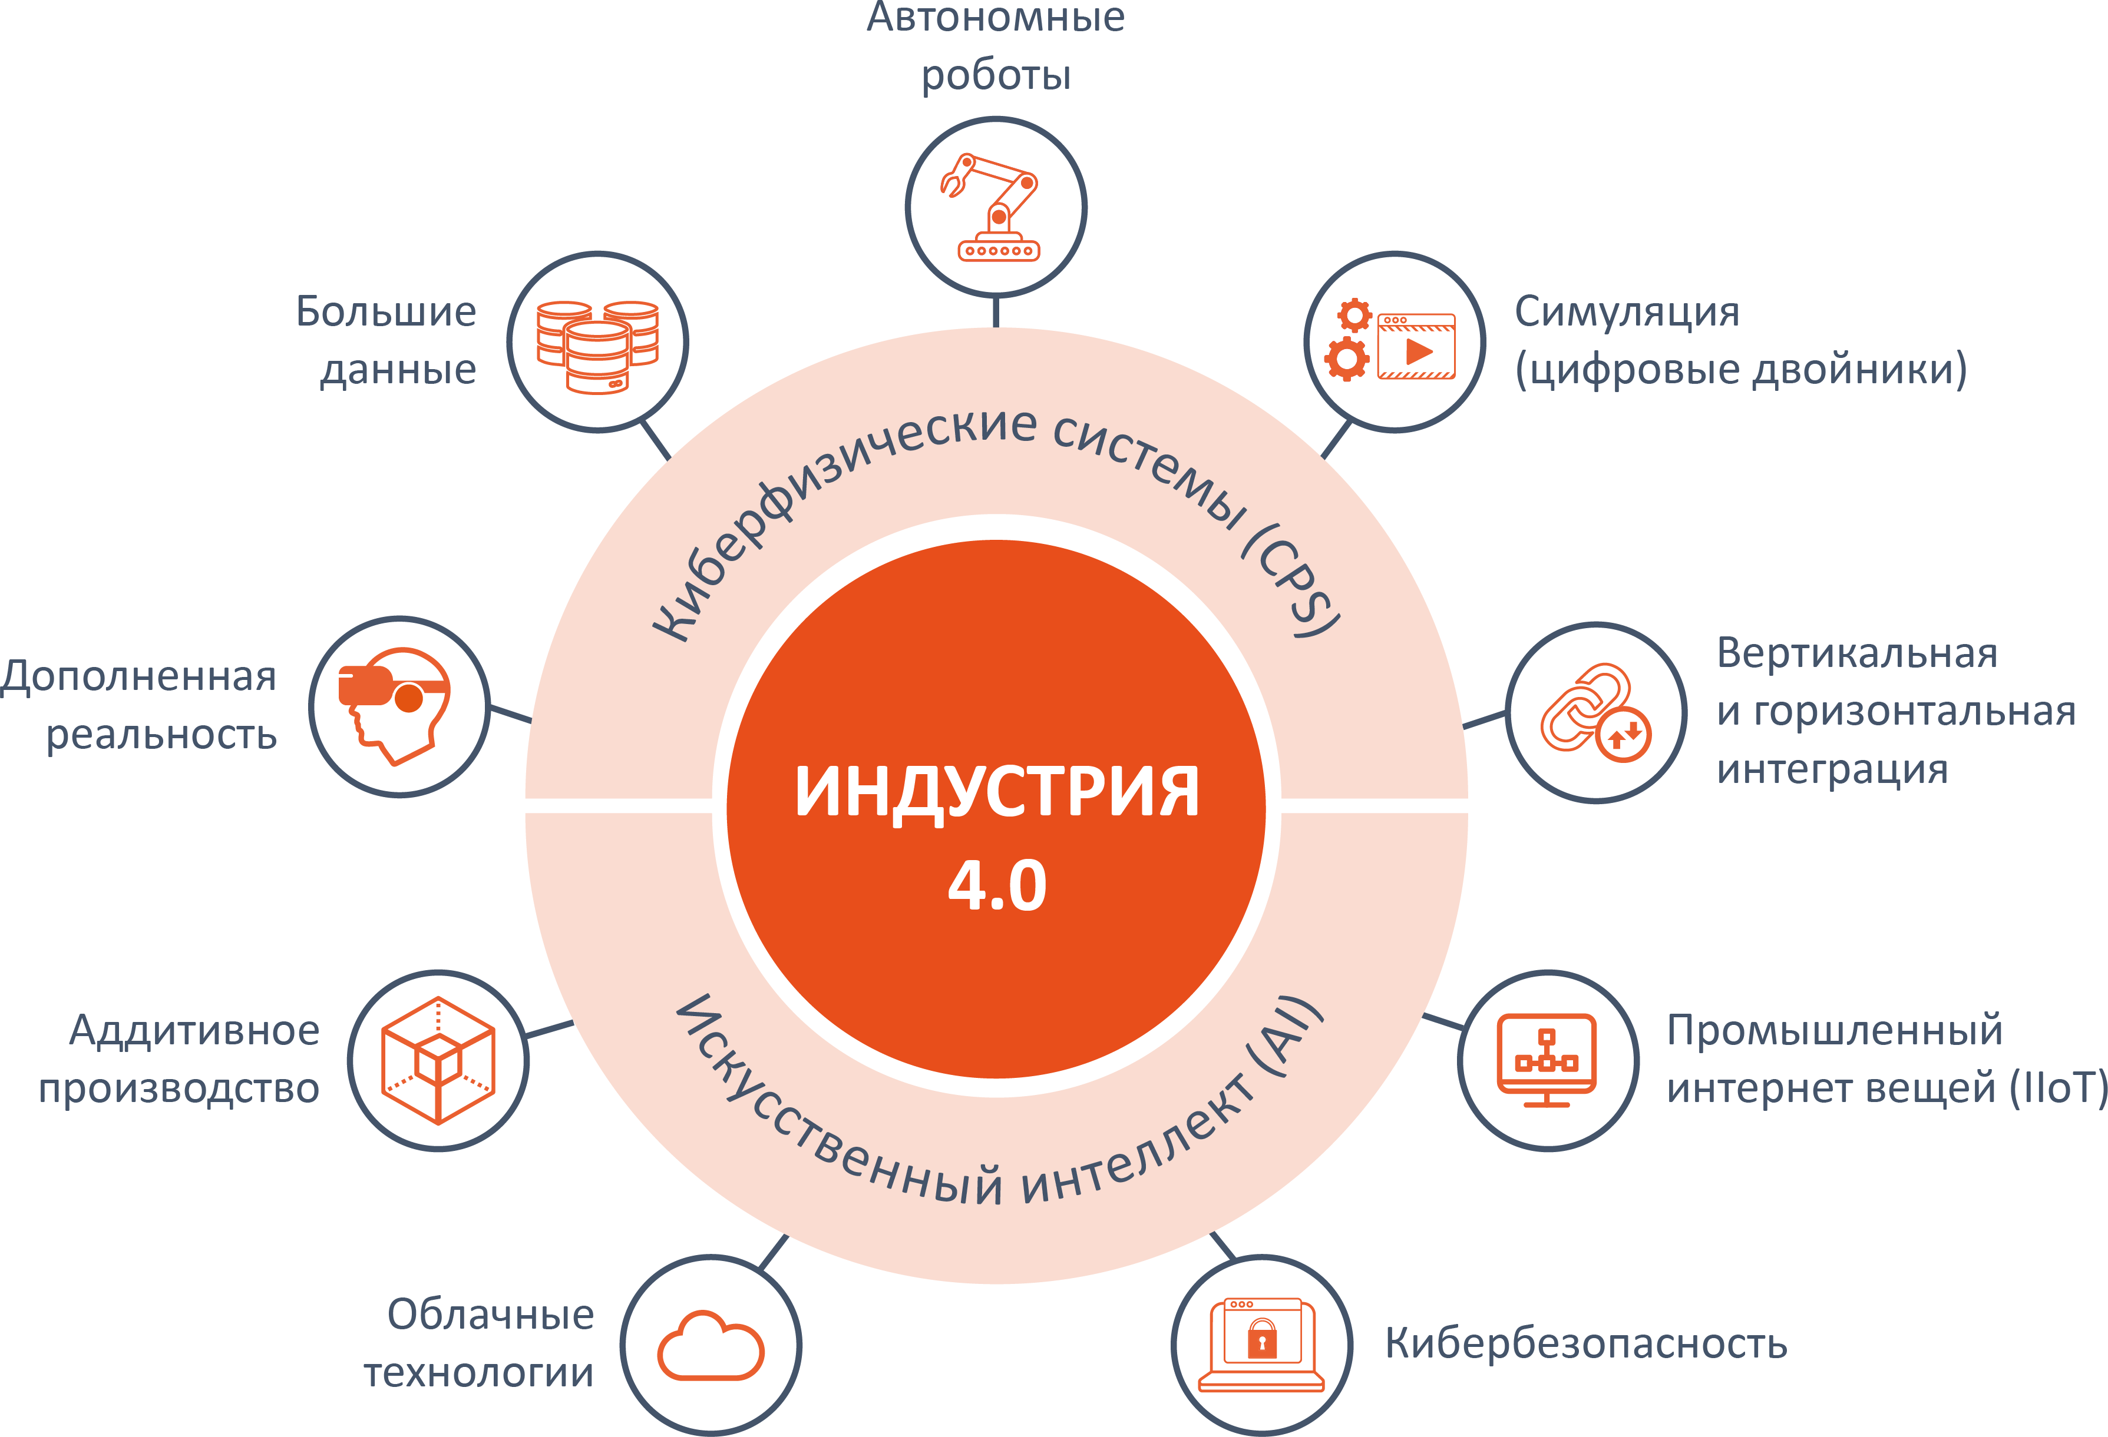

3
Проект 4.5 Управление и инфраструктурная трансформация:
Политика цифровой трансформации
Научная и инновационная политика
Образовательная политика
Стратегии цифровой трансформации
Задача правительства Томской области
Раздел 4. п.1 ст.6 – 7

Slide 4
Результаты анкетирования
4

Slide 5
Результаты анкетирования
5

Slide 6
Результаты анкетирования студентов других ВУЗов Томска
6
 | Есть возможность брони? | Есть навигация? | Есть карты корпусов (внутри)? | Нужно ли вводить бронирование? | Нужно ли вводить навигацию?
ТУСУР (32) | Нет | м/у корпусами API Яндекс.Карты | Нет | Да | Да
ТГУ (12) | Нет | м/у корпусами API Яндекс.Карты | Нет | Да | Да
ТПУ (9) | Коворкинг очно Онлайн: лица, имеющие доступ | м/у корпусами API Яндекс.Карты | Да (по переходу через QR-коды) | Да | Да
ТГАСУ (3) | Нет | м/у корпусами API Яндекс.Карты | Нет | Да | Да
ТГПУ (2) | Нет | м/у корпусами API Яндекс.Карты | Нет | Да | Да
СибГМУ (3) | Нет | м/у корпусами API Яндекс.Карты | Нет | Да | Да

Slide 7
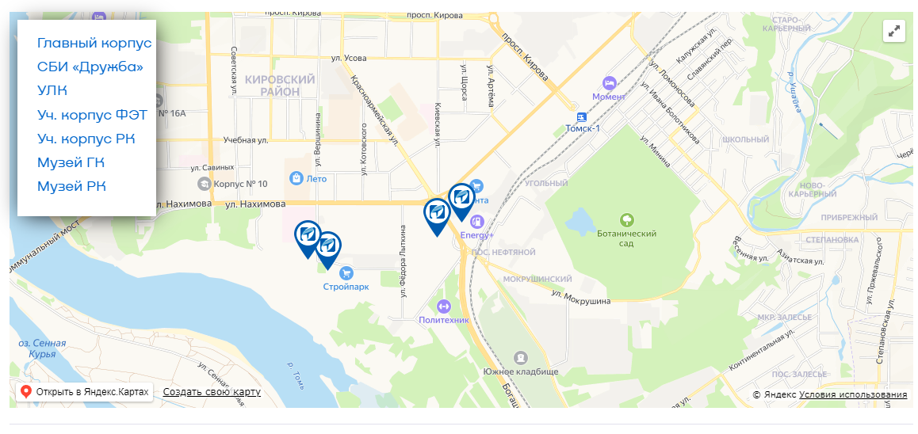
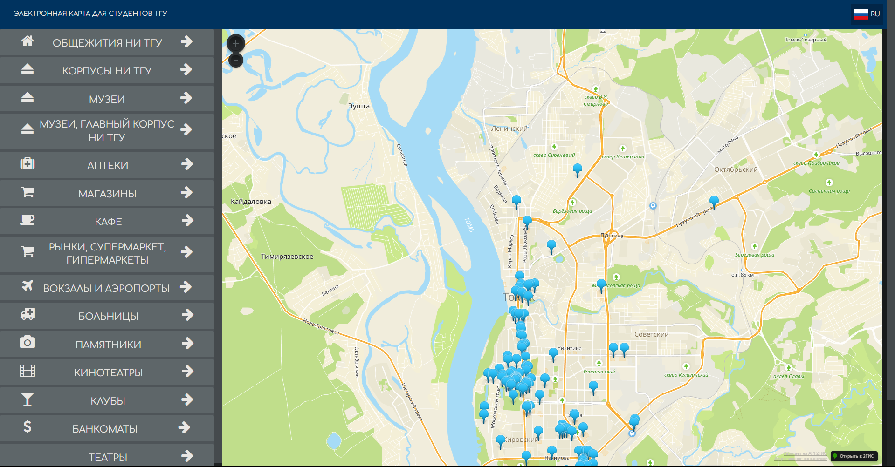
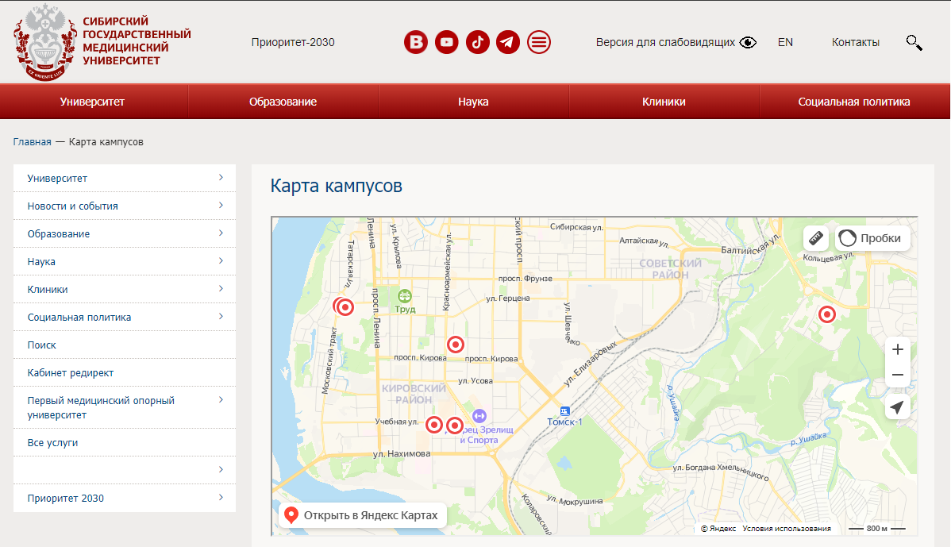
7
ТУСУР
ТГУ
ТГАСУ

Slide 8
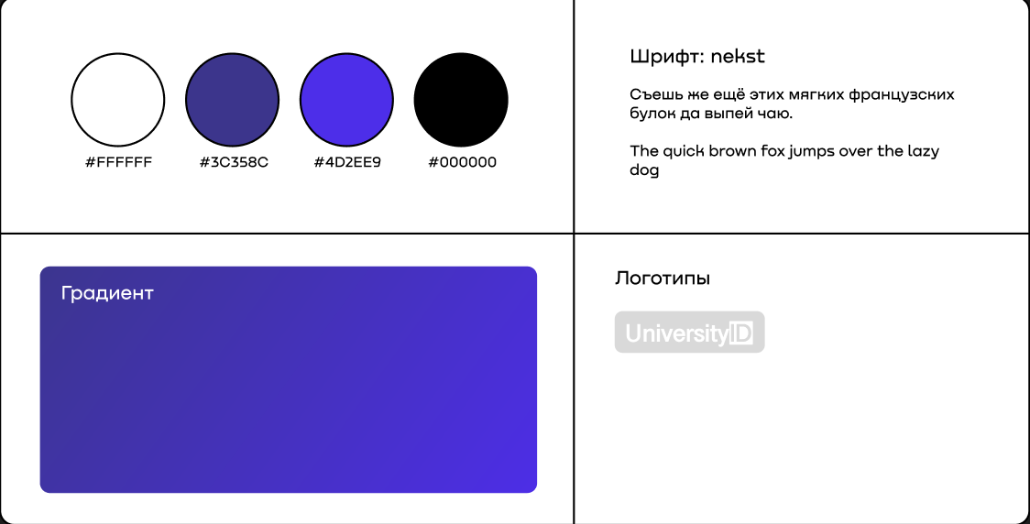
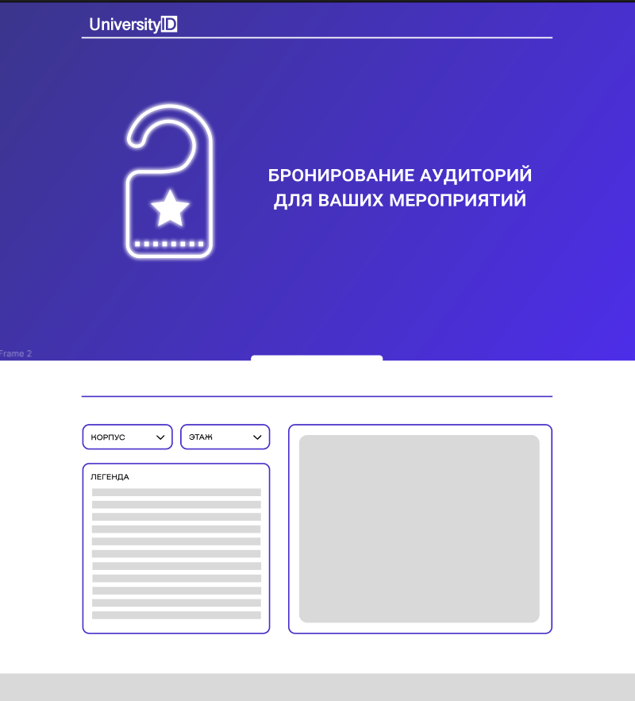
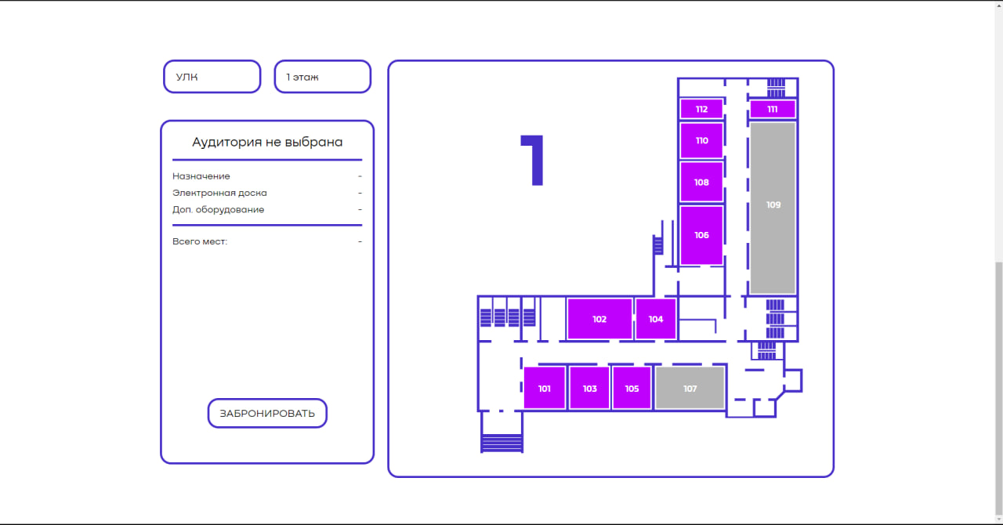
Дизайн интерфейса
8

Slide 9
Критерии для выбора помещения
9
Номер аудитории:
Уникальный идентификатор каждой аудитории для удобства поиска и бронирования
Вместимость:
Количество мест в аудитории, чтобы студенты могли выбирать подходящее помещение в зависимости от количества человек в группе
Оборудование:
Список технического оборудования (проектор, доска, аудиосистема и т.д.), доступного в аудитории
Тип помещения:
Лекционная, семинарская, компьютерная лаборатория и иные помещения университета
Доступность для лиц с ОВЗ:
Информация о том, обеспечивает ли аудитория удобства для людей с ограниченными возможностями здоровья
Расположение:
Этаж, корпус, номер на схеме здания для быстрой навигации

Slide 10
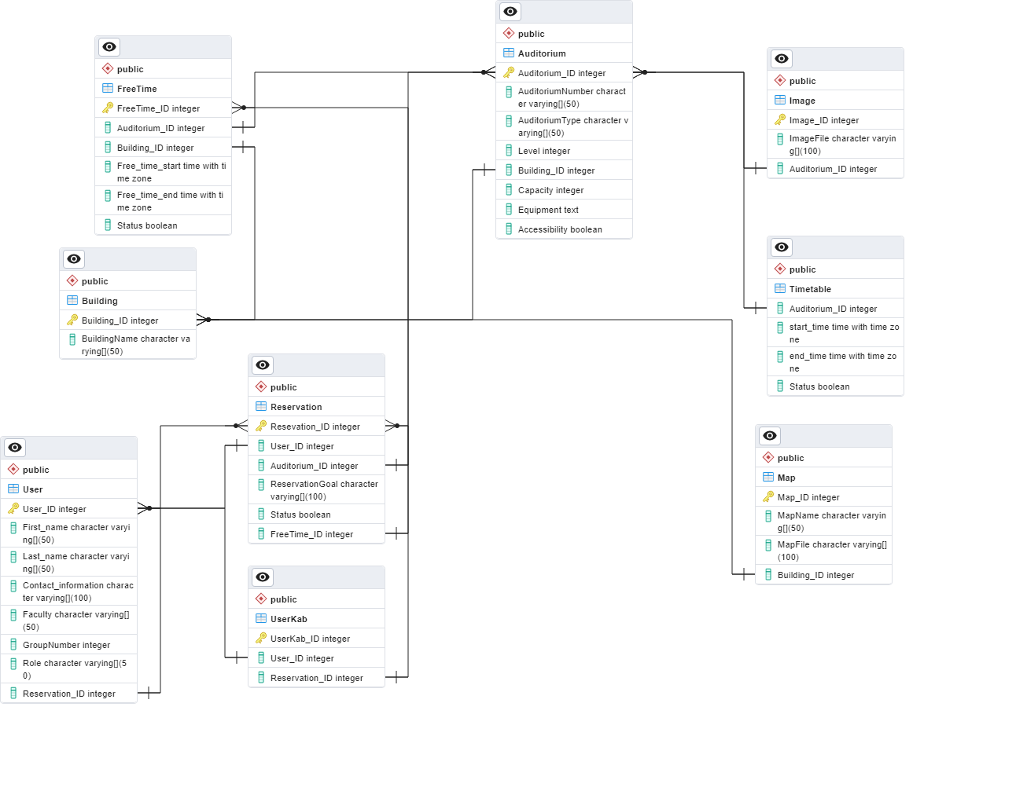
ERD-диаграмма для базы данных системы
10

Slide 11
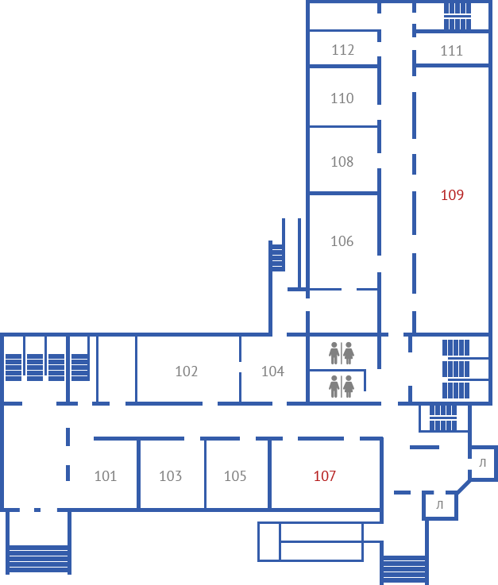
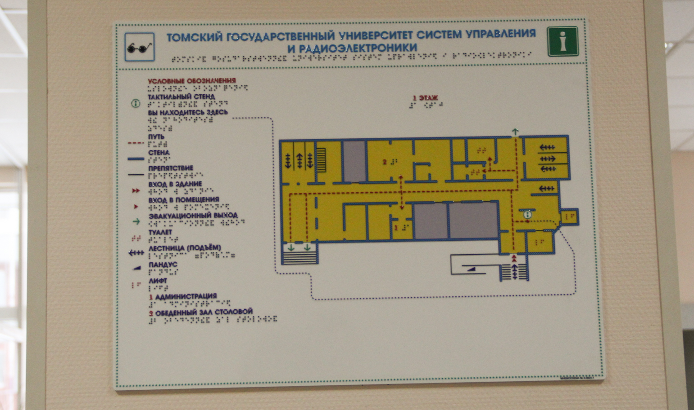
Работа над интерфейсами
11

Slide 12

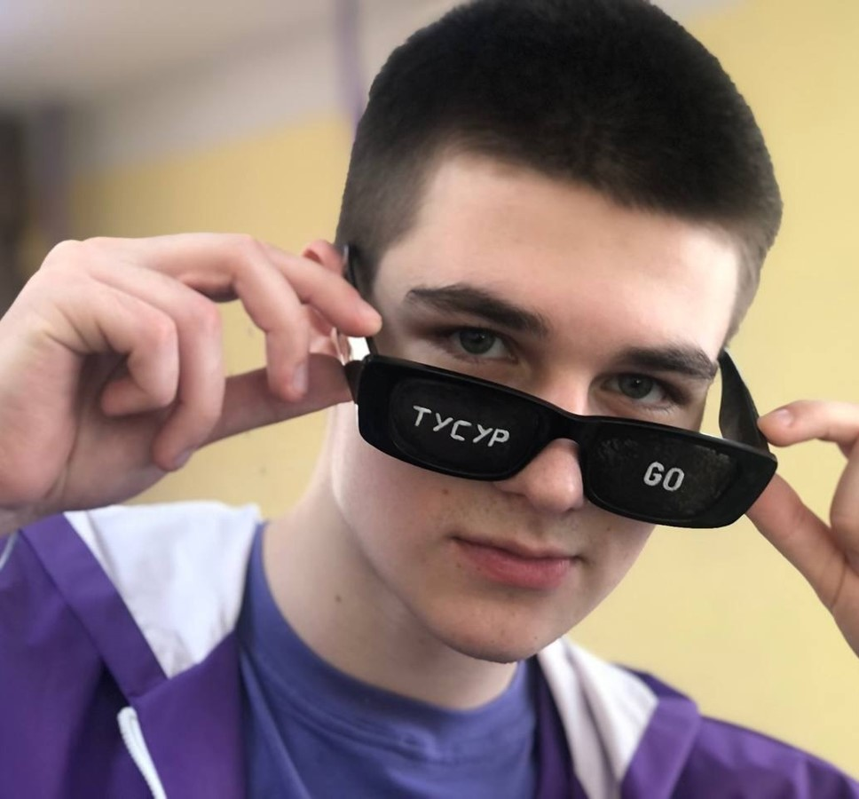
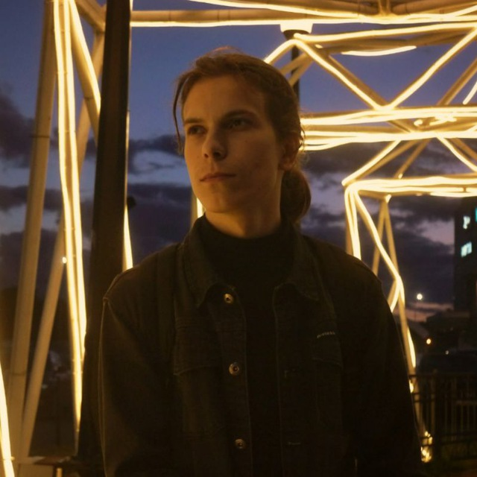
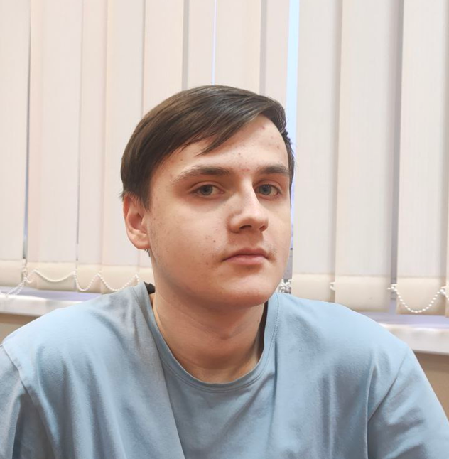
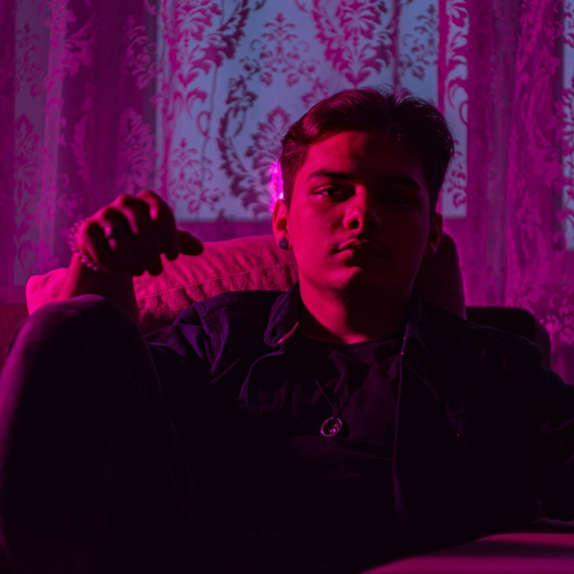
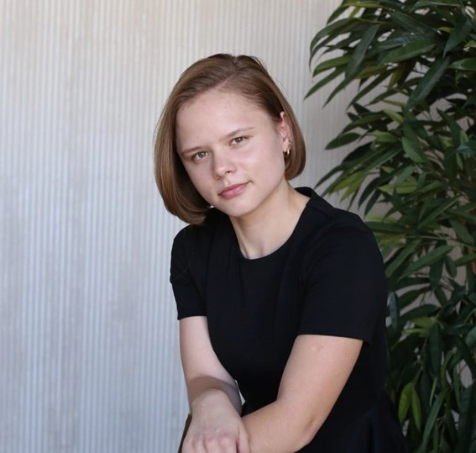
Состав команды. Оценка работы
12
Дмитрий Ноздриватых
Разработка дизайна системы
Front-end
Оценка: 5
Кирилл Фроликов
Разработка дизайна системы
Прорисовка схем этажей
Оценка: 5
Игорь Стоев
Разработка API сервиса
Back-end
Аналитика
Оценка: 5
Фёдор Мальцев
Аналитика
Создание словаря БД
Оценка: 5
Александр Лупанов
Аналитика
Создание БД и ERD
Оценка: 5
София Балачкова
Руководство командой
Построение плана развития
Back-end (разработка API)
Создание БД и ERD
Оценка: 5

